Slide 1
Diagrama de implementación

Slide 2
introducción
En el contexto de Lenguaje Unificado de Modelado (UML), un diagrama de implementación se encuentra dentro de la familia de diagramas estructurales porque describe un aspecto del sistema en sí.

Slide 3
Diagrama de Componentes
Los diagramas de componentes se utilizan para mostrar los diferentes componentes software existentes, así como su organización, sus interfaces y sus relaciones. Un diagrama de componentes representa las dependencias entre componentes software.

Slide 4

Elementos de diagrama de componentes
componente: parte física de un sistema (archivos, cabeceras, bibliotecas, módulos, ejecutables o paquetes). Cada componente debe tener un nombre que lo distinga de los demás.
Notación:

Slide 5
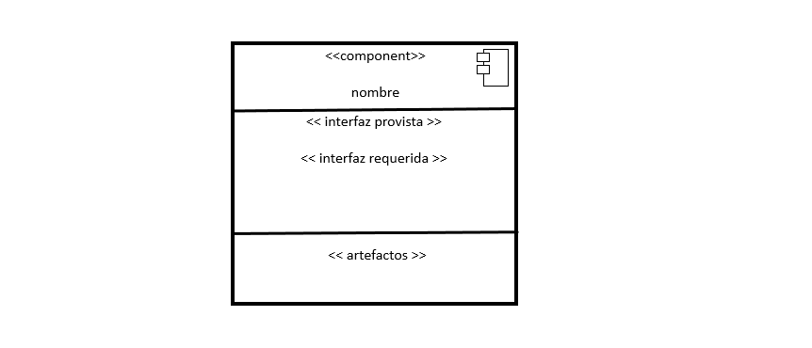
Elementos de diagrama de componentes
Al igual que las clases, un componente puede enriquecerse con compartimentos adicionales que muestren sus detalles.
Propiedades de los componentes:
Es una parte de un sistema
Es reemplazable
Conforma proporciona la realización de un conjunto de interfaces

Slide 6
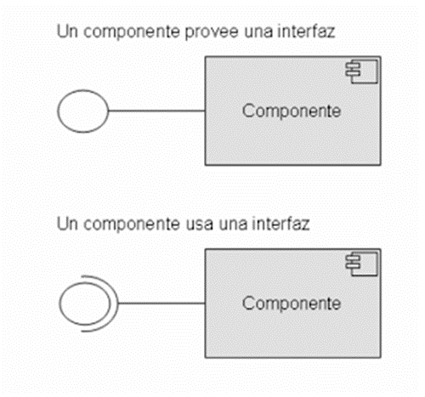
Elementos de diagrama de componentes
Interfaz:
Una interfaz es una colección de operaciones que especifican un servicio proporcionado o requerido por una clase o componente

Slide 7
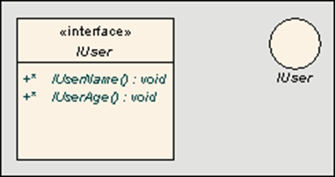
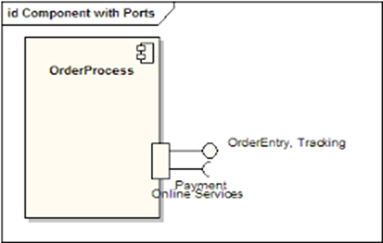
Elementos de diagrama de componentes
Otra forma de representar la interfaz es por medio de una tarjeta similar a las clases, lo que permite dar mas detalles de la implementación:
Puertos: un puerto es una ventana explicita dentro de un componente encapsulado.

Slide 8
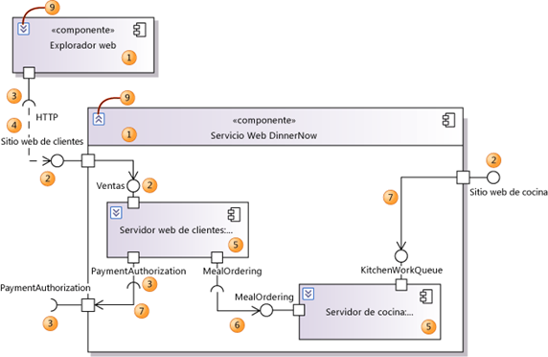
Elementos de diagrama de componentes
Estructura interna:
la estructura interna de un componente esta formada por las partes que componen su implementación junto con las conexiones entre ellas. Las partes pueden ser conectadas a través de sus puertos

Slide 9
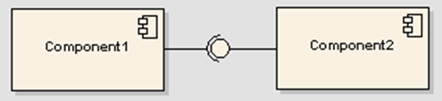
Elemento de diagrama de componentes
Conector de delegación: conecta un puerto externo a uno interno.
Ensamble: es un conector que muestra justamente el ensamble que une una interfaz requerida de un componente con la interfaz proporcionada por otro componente

Slide 10
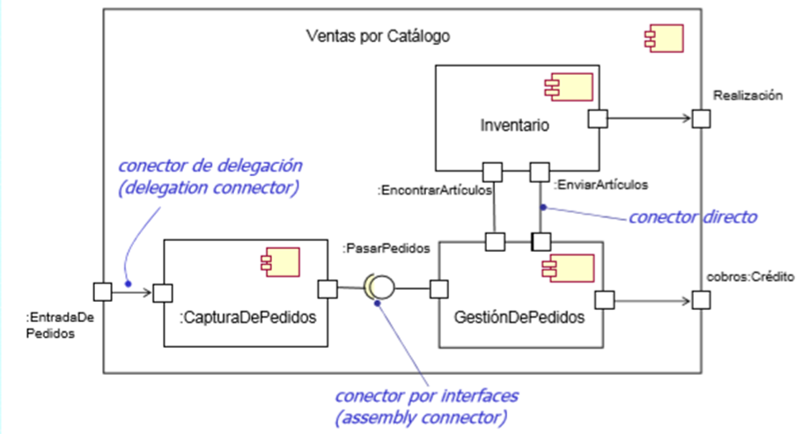
Elementos de diagrama de componentes
Ejemplo de conectores:

Slide 11
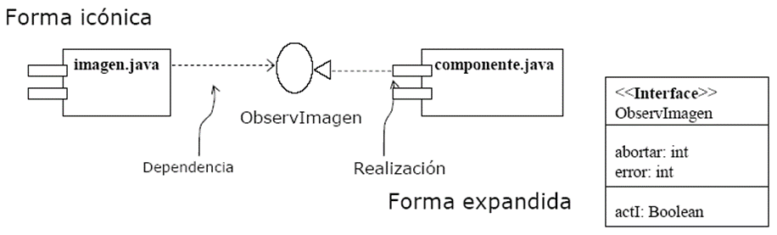
Elementos de diagrama de componentes
Conectores de realización y dependencia

Slide 12
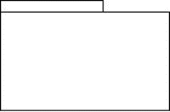
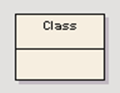
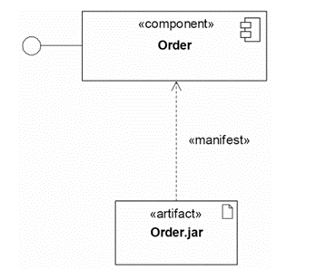
Elementos de diagrama de componentes
Paquetes:
Clase:
Artefacto:

Slide 13
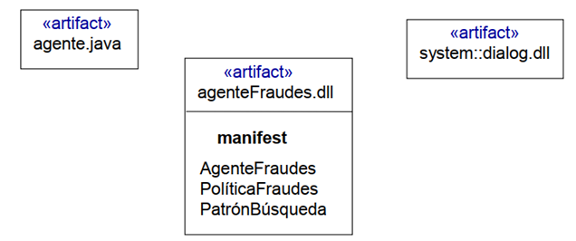
Elemento de diagrama de componentes
Existen básicamente 3 tipos de artefactos:
Componentes de despliegue
Componentes producto del trabajo
Componentes de ejecución

Slide 14
Elemento de diagrama de implementación
Estereotipo de artefacto:
UML ofrece estereotipos predefinidos para los artefactos:
Document.
Ejecutable.
File.
Library.
Source.

Slide 15
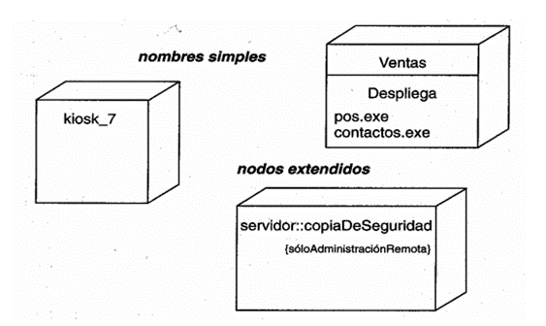
Elementos de diagrama de implementación
Nodos: Un nodo es un elemento físico que existe en tiempo de ejecución y representa un recurso computacional con memoria y capacidad de procesamiento
Notación: se representan con un prisma

Slide 16
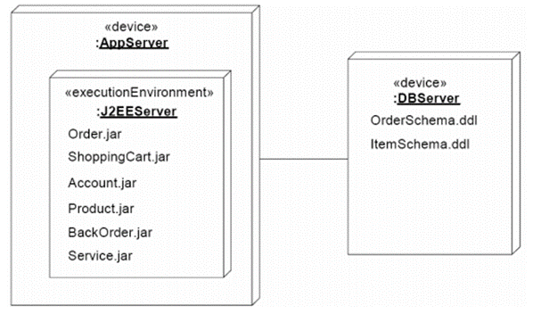
Elementos de diagrama de implementación
Estereotipo de nodo:
Unidad (<< device >>)
Entorno de ejecución (<< ExecutionEnviroment >>)

Slide 17
Diagrama de despliegue

Slide 18
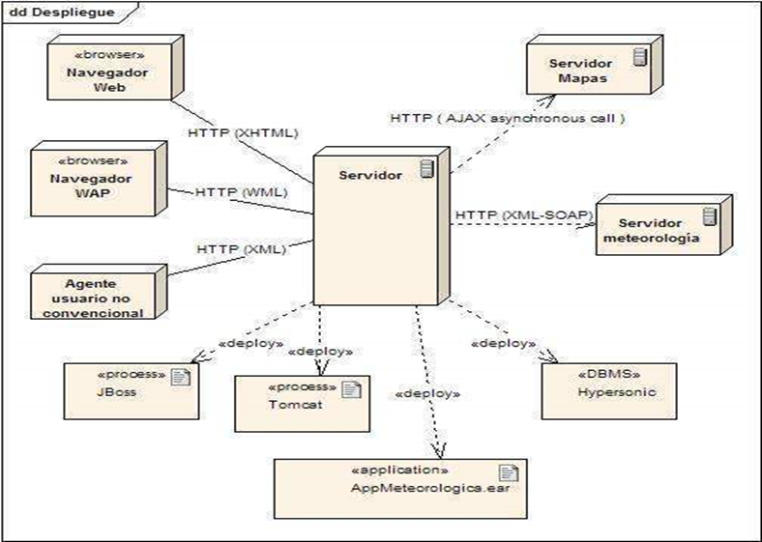
Diagrama de despliegue
El despliegue es el proceso de asignar artefactos a nodos o instancias de artefactos a instancias de nodos. Para mostrar este despliegue se utilizan los diagramas de despliegue.

Slide 19
Diagrama de despliegue
Cuando se utilizan los diagramas de despliegue:
Cuando se desarrolla un software que interactúa con dispositivos que normalmente no gestiona el sistema operativo
El sistema está distribuido físicamente sobre varios procesadores
Es necesario razonar sobre la topología de dispositivos sobre los que se ejecuta el software

Slide 20
Diagrama de despliegue
Dentro de los diagramas de despliegue nos vamos a encontrar con los siguientes elementos:
Nodos
Relaciones de dependencia y asociación entre nodos

Slide 21
Diagrama de despliegue
Opcionalmente puede contener:
Notas y restricciones
Artefactos, cada uno dentro de un nodo
Paquetes y subsistemas
Instancias (para visualizar un caso concreto de una familia de topologías de hardware)

Slide 22
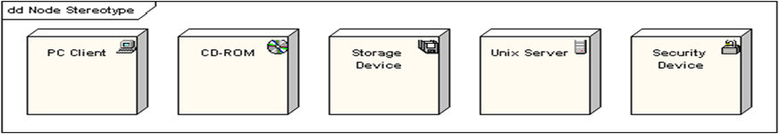
Diagrama de despliegue
Estereotipo de nodo:
Un numero de estereotipos estándar se provee para los nodos nombrados: <<cdrom>> <<cdrom>> <<computer>> <<diskarray>> <<pc>> <<pccomputer>> <<pcserver>> <<secure>> <<server>> <<Storage>> <<unix server>> <<user pc>>.
Estos mostraran un icono apropiado en la esquina derecha ariba del símbolo del nodo

Slide 23
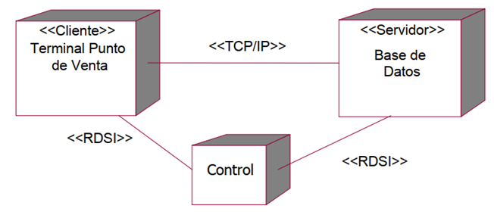
Diagrama de despliegue
Notación con uso de estereotipos para distinguir nodos

Slide 24
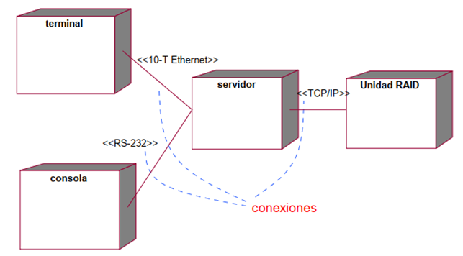
Diagrama de despliegue
Asociación:

Slide 25
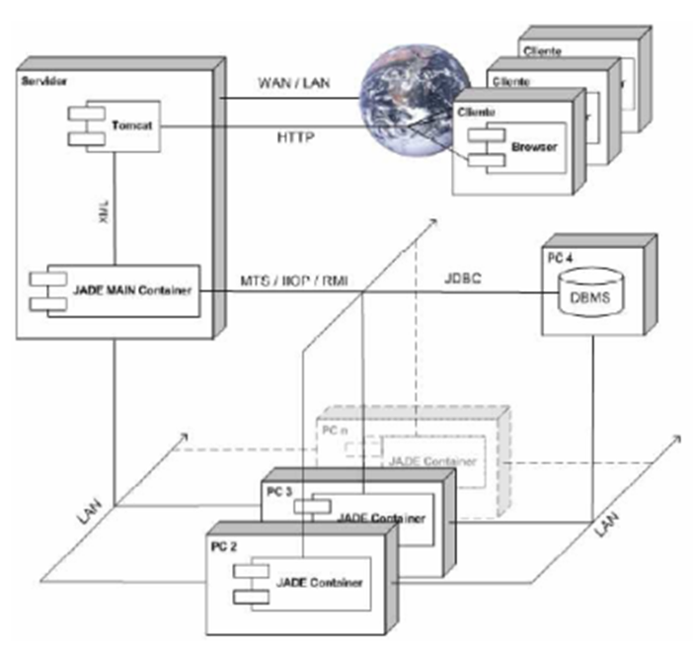
Diagrama de despliegue
Diagrama donde se muestra como se despliegan los componentes dentro de los nodos

